Slide 1
ρ=3.7

Slide 2
ρ=3.7
v
v

Slide 3
ρ=3.7

Slide 4
ρ=3.7
v
v
v
v
v
v
v
v
v

Slide 5
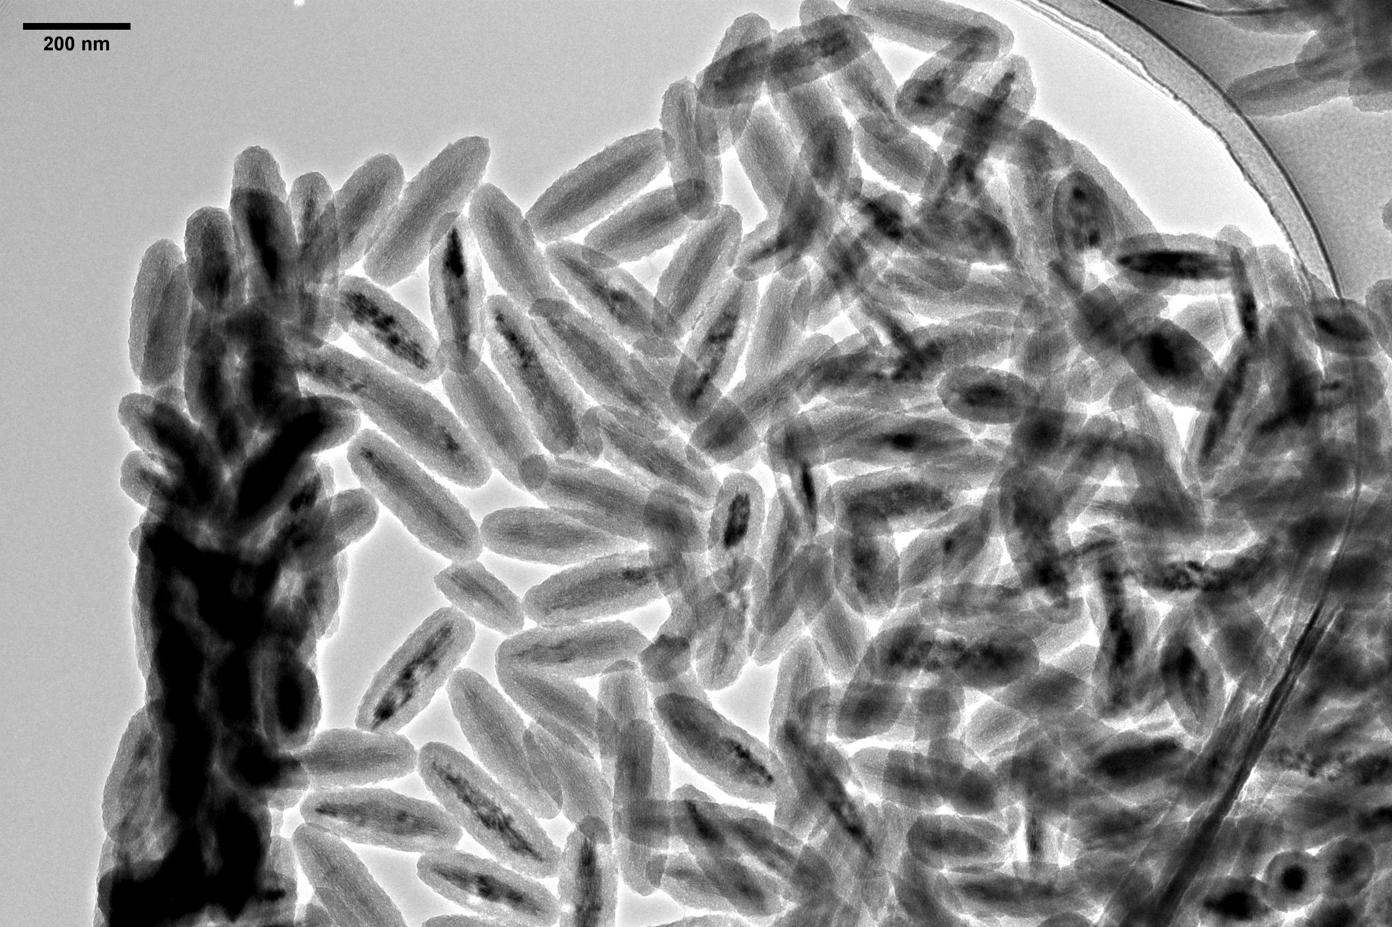
ρ=2.8

Slide 6
ρ=2.8
cv
cv
cv
cv
cv
cv
cv
cv
cv
cv
cv
cv
cv
cv
cv
cv
cv
cv
cv
cv
cv
cv

